Slide 1
Косметика и успех
INES COSMETICS

Slide 2
INES COSMETICS
Косметический бренд INES COSMETICS создавался шаг за
шагом, начав с производства лаков для ногтей и жидкостей для снятия лака в 2012 году, и через два года упорной работы, терпения и убежденности в первоначальных ценностях, основателям бренда удалось создать компанию международного уровня с присутствием в более 700 магазинах Беларуссии и за ее пределами.
Kомпания INES COSMETICS сотрудничает с профессионалами высочайшего класса в области косметологии и дизайна.
Косметические препараты INES COSMETICS отличаются тщательно подобранными рецептурами и ингредиентами высокого качества.
Собственное производство и регулярные экспертизы продукции в независимых лабораториях Германии – гарант качества международного класса!

Slide 3
INES COSMETICS
Лак для ногтей - особая гордость компании. Он не содержит формальдегида, толуола и камфоры.
Лак для ногтей Ines - это совместное белорусско-немецкое производство на самом современном оборудовании.
У него современная стойкая формула, идеально ровное нанесение и богатейшая палитра из 160 сияющих модных оттенков!
Многие профессионалы - мастера маникюра уже оценили его достоинства.

Slide 4
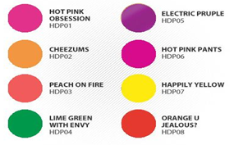
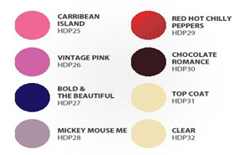
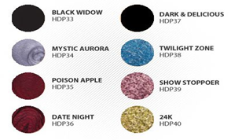
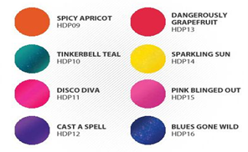
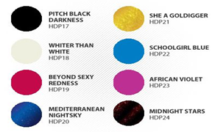
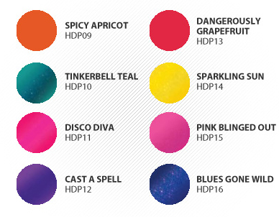
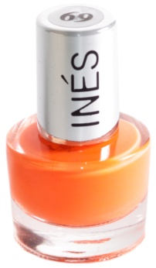
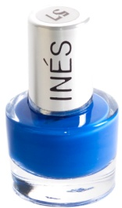
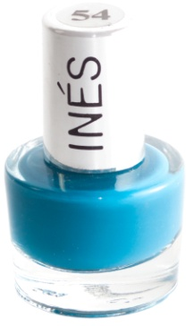
INES COSMETICS

Slide 5
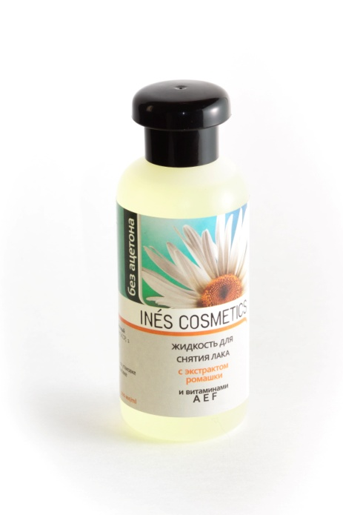
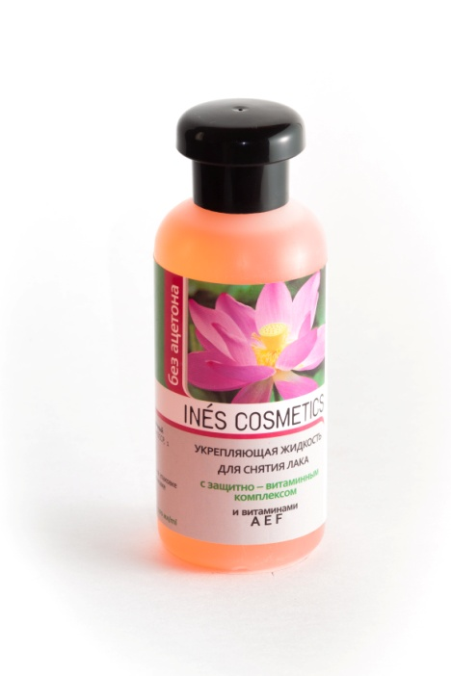
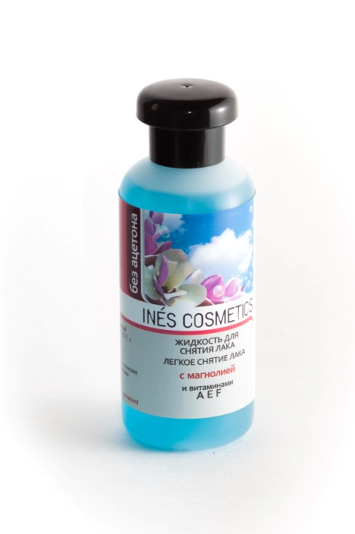
INES COSMETICS
Жидкость для снятия лака ничуть не уступает лаку в качестве: ее питательная формула без ацетона бережно очищает ногти, одновременно ухаживая за ними.
Серия жидкостей для снятия лака с экстратками целебных растений включает в себя две линии с наиболее действенными экстрактами: экстрактами ромашки, магнолии, зеленого яблока, розы. Экстракты целебных растений ухаживают за ногтевой пластиной и кутикулой, а также защищают их от пересушивания.

Slide 6
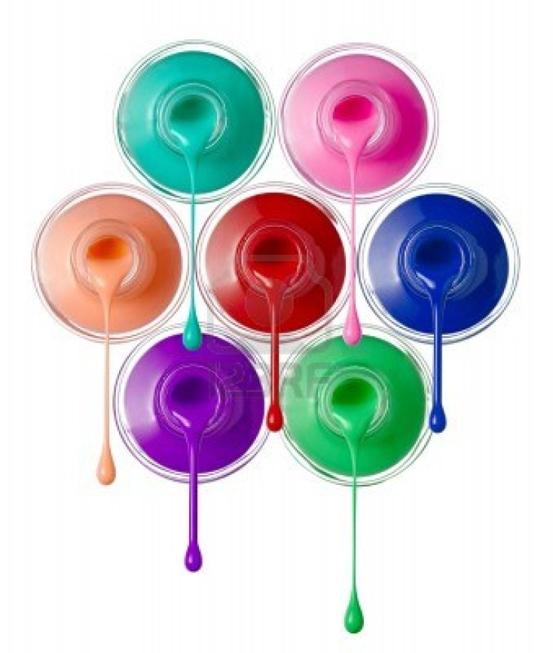
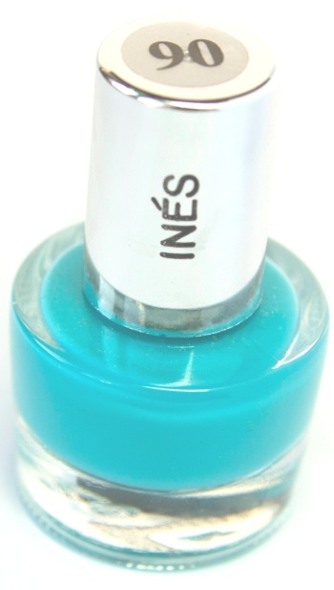
INES COSMETICS
Лак для ногтей- 160 оттенков
Жидкость для снятия лака- 10 видов
Блеск для губ- 20 оттенков
Пудра компактная- 8 оттенков
Итого: 198 SKU

Slide 7
INES COSMETICS
Работая с нами вы получите
лучший продукт высочайшего качества
бесплатное торговое оборудование
высокий сервис в обслуживании

